Slide 1
北京大学量化交易协会2020级内培
资产配置
李攀郁 李琳雄 聂书涵 余佳豪 孙博
2020-12-07

Slide 2
资产配置
1
Black Litterman
2
Robust Mean-variance Model
3
风险平价
4
风险预算
5
指数追踪

Slide 3
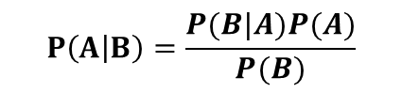
Black-litterman 模型简介
背 景
针对马克维茨M-V模型对输入的参数比较敏感以及组合中个别资产权重会比较集中等问题，Fisher Black和Robert Litterman在1992年对MVO模型进行了改进，从而诞生了B-L模型。
概 念
B-L 模型的思想是在市场配置基准的基础上，融合各类主观观点，提高预期收益率及波动率估计的准确性，即将先验信息与历史信息结合起来，是一种典型的贝叶斯分析方法。
基本思路
从基准配置权重到先验预期收益率；
从先验的预期收益率到后验预期收益率；
根据后验预期收益率得到后验的配置权重。
$$P\left(A | B\right)=\frac{P(B|A)P(A)}{P(B)}$$

Slide 4
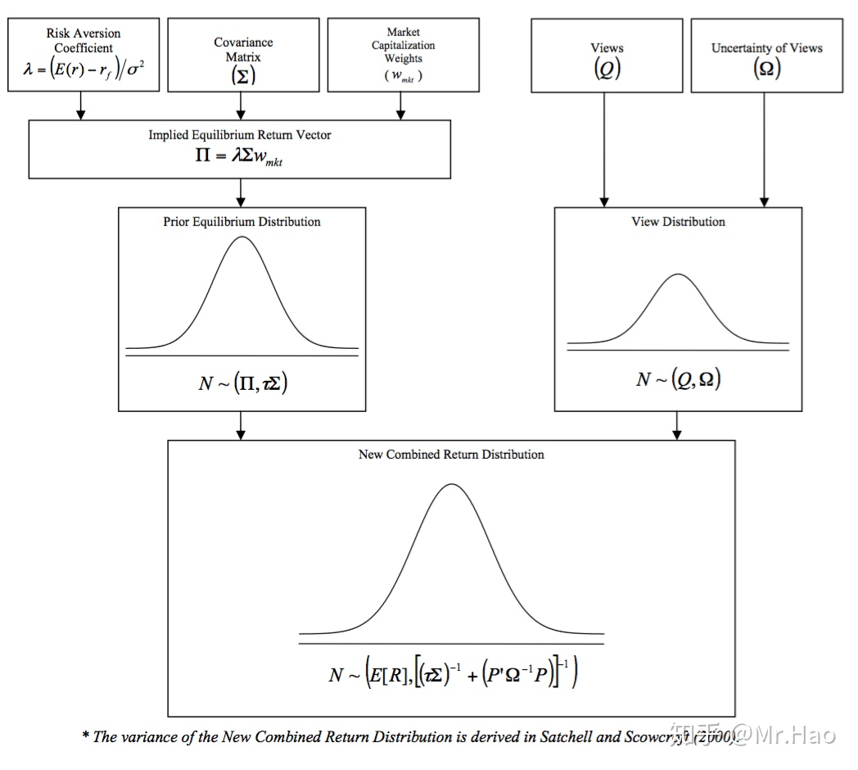
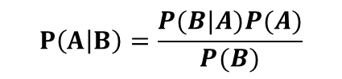
模型逻辑框架
先验A
主观B
后验P(A|B)
$$P\left(A | B\right)=\frac{P(B|A)P(A)}{P(B)}$$

Slide 5
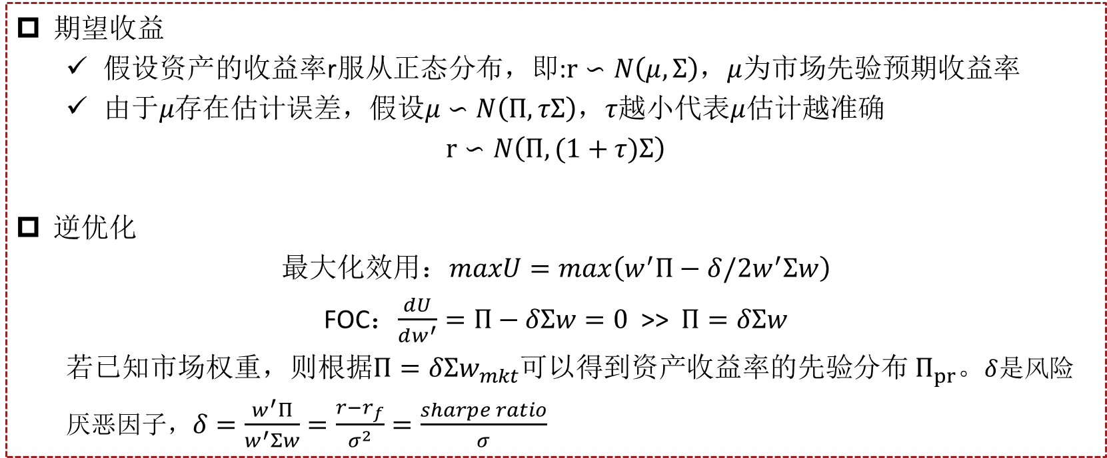
基本步骤
先验分布
期望收益
假设资产的收益率r服从正态分布，即:$r∽N\left(μ, Σ\right)，μ$为市场先验预期收益率
由于$μ存在估计误差，假设μ∽N\left(Π, τΣ\right)$，$τ$越小代表$μ$估计越准确
$$r∽N\left(Π, (1+τ)Σ\right)$$
逆优化
最大化效用：$maxU=max\left(w^{′}Π−δ/2w^{′}Σw\right)$
FOC：$\frac{dU}{dw^{′}}=Π−δΣw=0$ >> $Π=δΣw$
若已知市场权重，则根据$Π=δΣw_{mkt}$可以得到资产收益率的先验分布$Π_{pr}$。$δ$是风险厌恶因子，$δ=\frac{w^{′}Π}{w^{′}Σw}=\frac{r−r_{f}}{σ^{2}}=\frac{sharpe ratio}{σ}$
Notes:
i

Slide 6
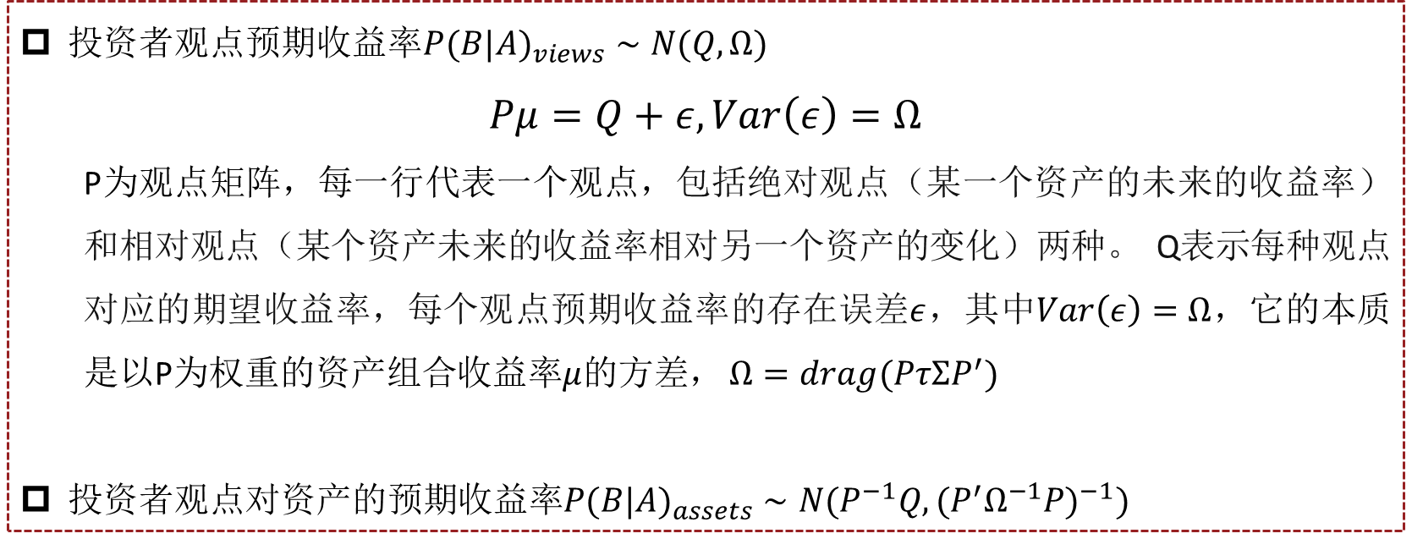
基本步骤
主观观点
投资者观点预期收益率${P(B|A)}_{views}∼N(Q,Ω)$
$$Pμ=Q+ε, Var\left(ε\right)=Ω$$
P为观点矩阵，每一行代表一个观点，包括绝对观点（某一个资产的未来的收益率）和相对观点（某个资产未来的收益率相对另一个资产的变化）两种。 Q表示每种观点对应的期望收益率，每个观点预期收益率的存在误差$ε$，其中$Var\left(ε\right)=Ω$，它的本质是以P为权重的资产组合收益率$μ$的方差， $Ω=drag(PτΣP^{′})$
投资者观点对资产的预期收益率${P(B|A)}_{assets}∼N(P^{−1}Q,{({P^{′}Ω}^{−1}P)}^{−1})$
Notes:
i

Slide 7
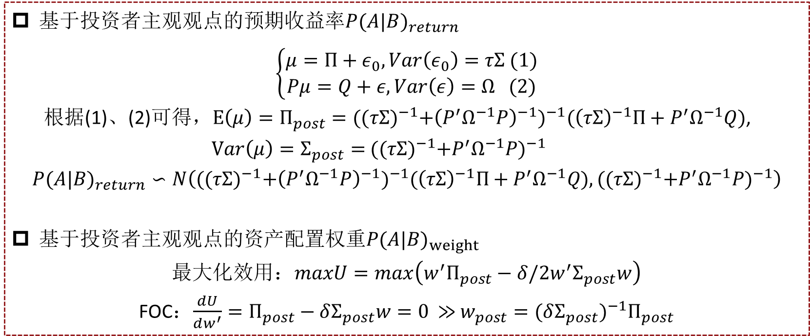
基本步骤
后验分布
基于投资者主观观点的预期收益率${P(A|B)}_{return}$
$$\left\{\begin{matrix}μ=Π+ε_{0}, Var\left(ε_{0}\right)=τΣ (1) \\ Pμ=Q+ε,Var\left(ε\right)=Ω (2)\end{matrix}\right.$$
根据(1)、(2)可得，$E\left(μ\right)=Π_{post}={{((τΣ)}^{−1}+{\left({P^{′}Ω}^{−1}P\right)}^{−1})}^{−1}({\left(τΣ\right)}^{−1}Π+{P^{′}Ω}^{−1}Q)$,
$Var\left(μ\right)=Σ_{post}=$ ${{((τΣ)}^{−1}+{P^{′}Ω}^{−1}P)}^{−1}$
$${P(A|B)}_{return}∽N\left({{((τΣ)}^{−1}+{\left({P^{′}Ω}^{−1}P\right)}^{−1})}^{−1}({\left(τΣ\right)}^{−1}Π+{P^{′}Ω}^{−1}Q),{{((τΣ)}^{−1}+{P^{′}Ω}^{−1}P)}^{−1}\right)$$
基于投资者主观观点的资产$配置权重{P(A|B)}_{weight}$
最大化效用：$maxU=max\left(w^{′}Π_{post}−δ/2w^{′}Σ_{post}w\right)$
FOC：$\frac{dU}{dw^{′}}=Π_{post}−δΣ_{post}w=0$ ≫ $w_{post}={(δΣ_{post})}^{−1}Π_{post}$
Notes:
i

Slide 8
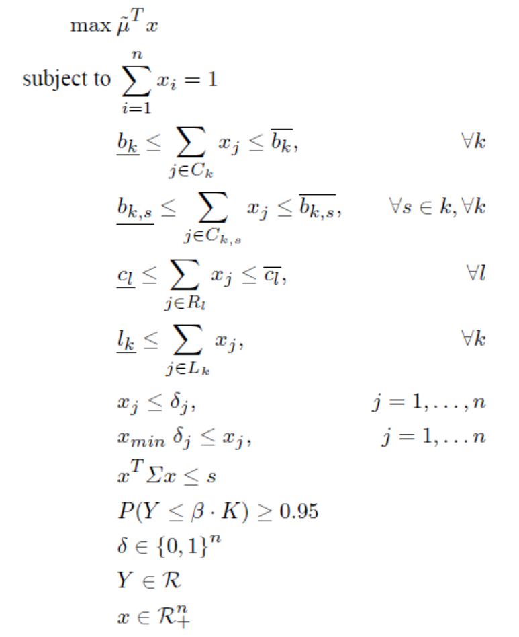
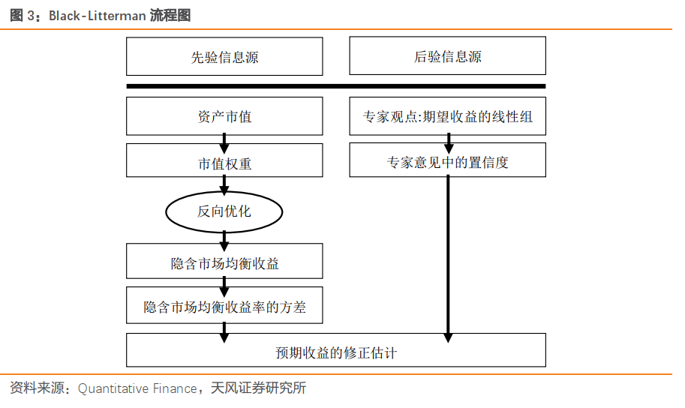
应用：运用BL模型构造FoF
基本原理
通过最大化投资组合绝对收益来配置资产权重，其中资产收益率是由BL修正后的结果
图1：BL资产收益率估计步骤
Notes:
i

Slide 9
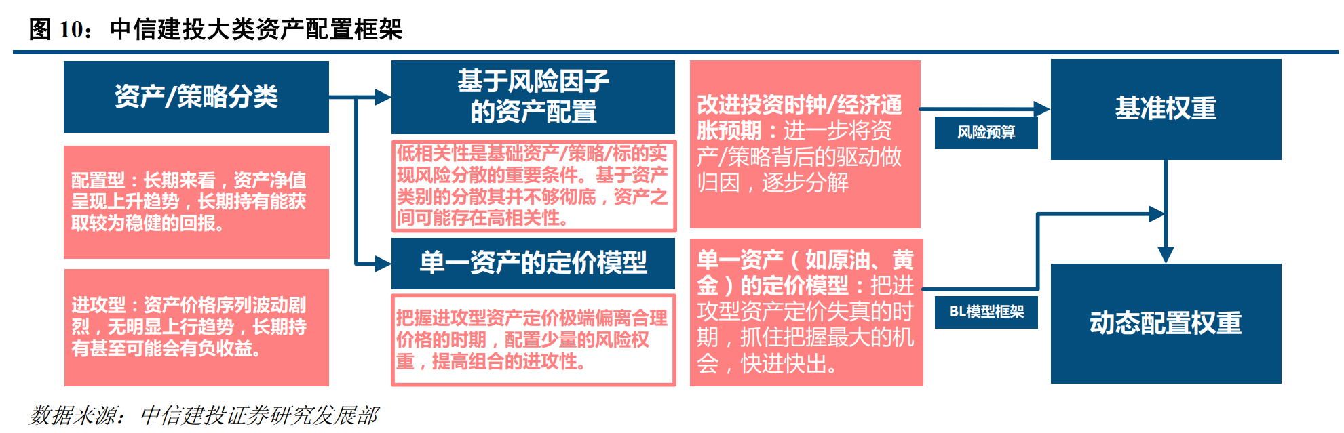
应用：基于 Black-litterman 思想的多策略资产配置
基本原理
针对配置型的资产，利用投资时钟框架，构建基于风险因子的风险预算模型，得到以控制风险为目标的基准配置。
针对原油和黄金，构建单一资产的定价模型，当实际价格极端偏离所定义的价格中枢时，给出方向性配置建议，并将该交易信号可作为Black-litterman 模型中的主观配置观点。
通过 B-L模型将基于投资时钟的配置和单一资产的定价模型进行融合，得到最终的配置权重。
Notes:
i

Slide 10
资产配置
1
Black Litterman
2
Robust Mean-variance Model
3
风险平价
4
风险预算
5
指数追踪

Slide 11
采用多因子模型构造稳健的均值方差问题
传统MV模型
$$max ω^{T}Σω$$
$$s.t. Σ_{i=1}^{n}ω_{i}=1$$
$ω^{T}R_{p}=α$
局 限
虽然Markowitz效率是投资组合最优性的一个方便和有用的理论框架，但在实践中，它是一个容易出错的过程
优化问题的解对问题参数的扰动往往非常敏感，市场参数存在统计误差，因此后续优化的结果不太可靠
在缺乏对市场各种条件的严格限制下，直接使用MV模型通常会导致投资组合不能分散风险，表现较差
稳健的均值-方差组合通过考虑参数的不确定性来缓解这些问题
思考
如何考虑参数的不确定性？
——利用多元线性回归参数的置信区间
为什么用多因子模型？
——传统资产定价模型如CAPM，Black and Litterman等策略是基于市场超额收益为唯一因素的单因素模型来定制的。但真实世界远远比单一因素所描述的要复杂。因此，我们构建了以多种“收益产生因素”为投资源的多因子模型。

Slide 12
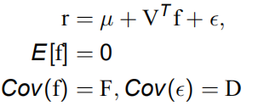
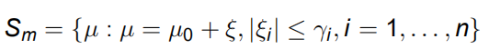
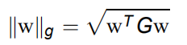
多因子模型
基本模型
考虑某时刻的多因子模型
其中：$r∈R^{n}为$n个资产组合的收益率； $μ∈R^{n}为$期望收益率, 用$μ$的范围替代确定的$R_{p}$； $f∈R^{m}为m$个风险因子;
$ε∈R^{n}为$残差，$E\left(ε\right)=0$; F为f的方差矩阵（我们假设是已知且正定的）$，D=diag\left(d\right), d_{i}≥0, i=1,…,n$
$V∈R^{m×n}为$因子载荷，$Cov\left(r\right)=V^{T}FV+D$，用Cov(r)的范围替代确定的$Σ$
参数的范围
为了获取资产组合的期望收益$μ$和方差矩阵$V^{T}FV+D$范围，我们需要求得以下参数的范围：
其中$μ_{0}, {V_{0}, G 和 γ}_{i}, \overline{d_{i}}, \underline{d_{i}}, ρ_{i}$都可以通过多元线性回归获得

Slide 13
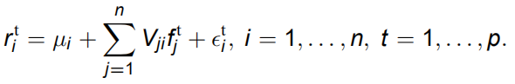
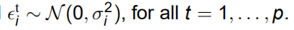
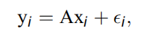
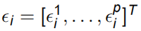
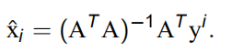
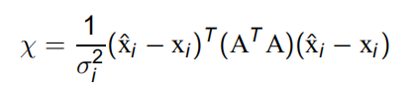
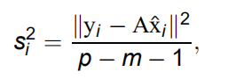
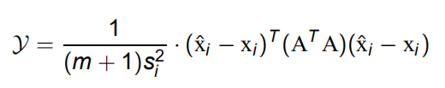
多元线性回归的参数估计
考虑某时刻某资产的收益率：
令$S=\left[r^{1},…,r^{p}\right]∈R^{n×p}为$资产的收益率矩阵， $B=\left[f^{1},…,f^{p}\right]∈R^{m×p}为$因子收益率矩阵
那么对于某一资产i的全部时刻：
其中：
通过最小二乘法我们可得：
由此我们可知： 因此： 服从维数为$m+1$的卡方分布
通过平方和公式，我们可以求得$σ_{i}^{2}$的无偏估计： （此处通过置信区间可以$得到S_{d}）$
）
那么可知 服从$F(m+1, p−m−1)$
记$F(m+1, p−m−1)$的下$ω分为点为C_{m+1}(ω)，$那么$x_{i}置信$水平$为ω的$置信区间为：

Slide 14
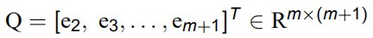
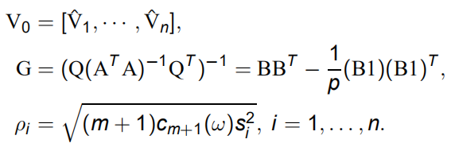
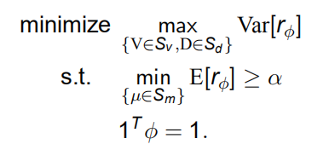
稳健的均值方差问题
参数的取值范围
由于 我们可以获得$S_{m}和S_{V}$ :
记 ，
那么有：
Robust Mean-variance Problem
假设φ为目标投资组合的权重，那么稳健均值方差问题为：
其中$Var\left[r_{Φ}\right]=Φ^{T}\left(V^{T}FV+D\right)Φ, E\left[r_{Φ}\right]=Φ^{T}μ$
对比$：max ω^{T}Σω$
$$s.t. Σ_{i=1}^{n}ω_{i}=1$$
$ω^{T}R_{p}=α$

Slide 15
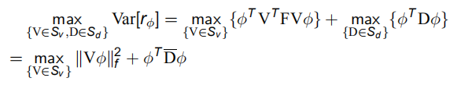
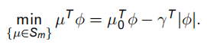
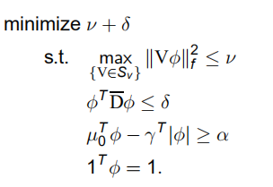
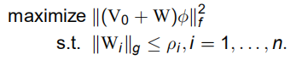
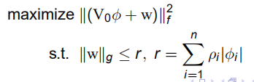
如何求解稳健的均值方差模型
Step1：初步重写优化问题
对于目标函数：
对于最小的期望收益率限制，由于 ，最小期望出现在：
那么优化问题可以重写为：
Step2：简化最大方差的边际条件
由于 我们可以将改边际条件 改写为：
可证以上最值等价于：

Slide 16
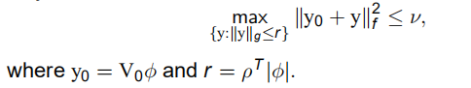
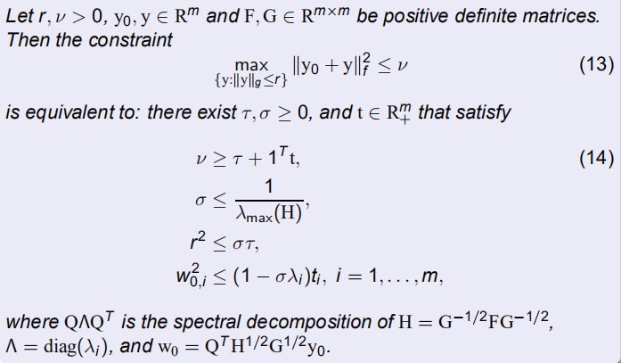
如何求解稳健的均值方差模型
Step2：简化最大方差的边际条件
因此最大方差的边际条件可改写为：
Step3：去除双重优化

Slide 17
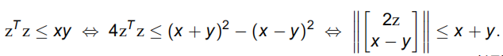
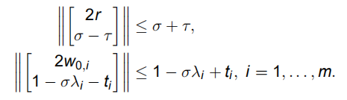
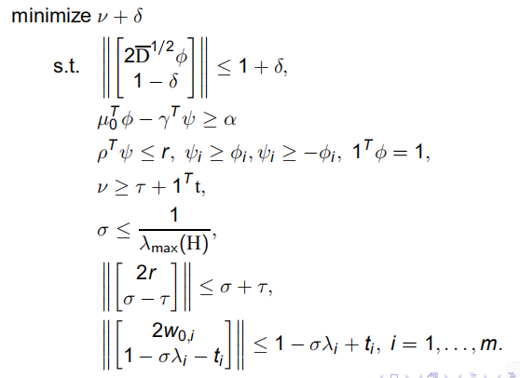
如何求解稳健的均值方差模型
Step4：去除二次函数
根据定理：
我们可以改写上文图片中的公式（14）为：
可求解的Robust Mean-variance Problem

Slide 18
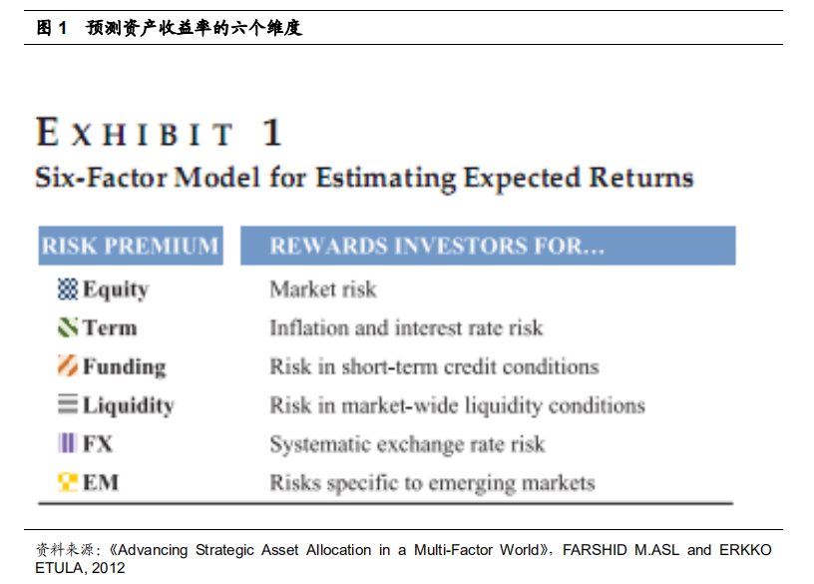
实证分析
第一步：确定风险因素
用来预测预期收益的模型涉及以下六个风险因素：
股权、期限结构、基金、流动性、汇率和新兴市场
左侧为风险种类，右侧为可以带来收益的风险解释
股权，市场风险；
期限结构，通胀和利率风险；
基金，短期信贷风险；
流动性，相关风险；
汇率，系统汇率风险；
新兴市场，相关风险
这些因素之间相互独立
每个风险溢价都有明确的经济原理解释
每种风险相应的补偿反映了对于系统风险的弥补
每种风险溢价都是可以被投资的

Slide 19
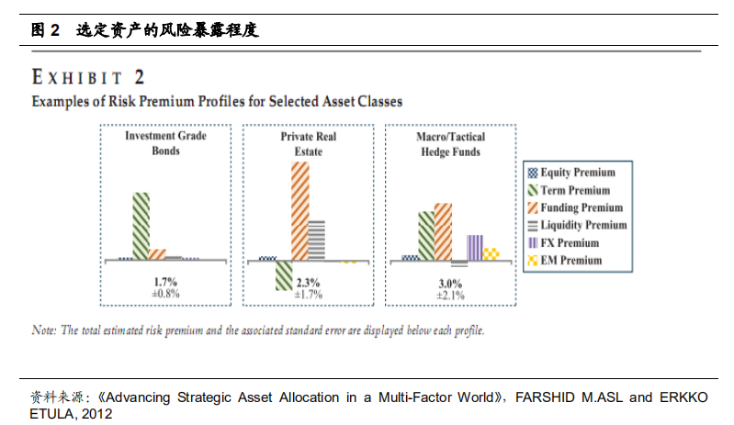
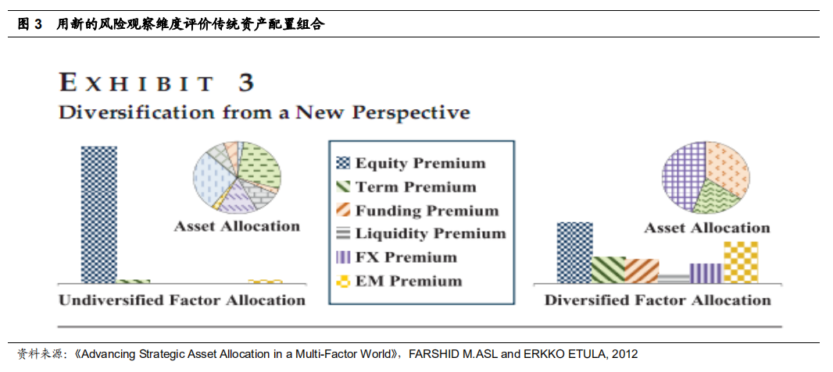
实证分析
每一种资产都有独特的风险溢价，这种种套的特征是在传统的只注重股权溢价的策略框架下被完全忽视了。
从资产组合的角度，左侧的投资组合比右侧的更加分散化（左侧的饼状图几乎由 10种资产组合而成，而右侧则只有 3 种资产）。但是，如果我们查看能提供溢价的风险种类，右侧明显要比左侧多样化。

Slide 20
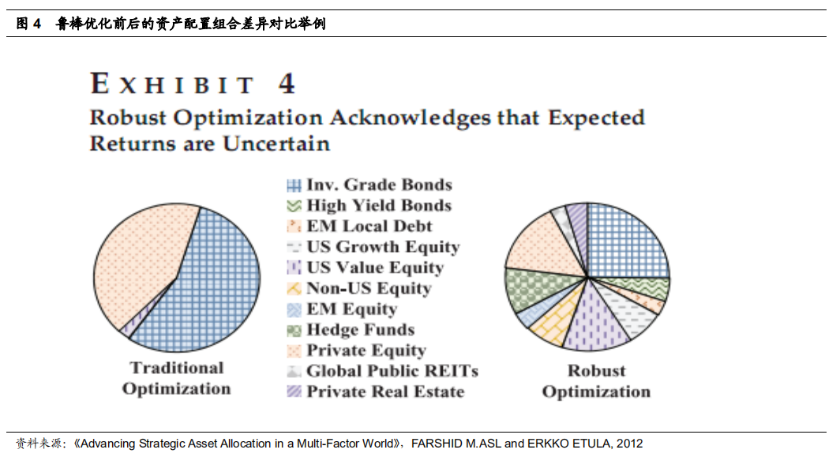
实证分析
第二步：稳健优化在资产配置中的应用
稳健优化结果的多样性：
右侧为经过鲁棒优化的投资组合，与左侧经传统优化方法构建的组合区别明显。

Slide 21
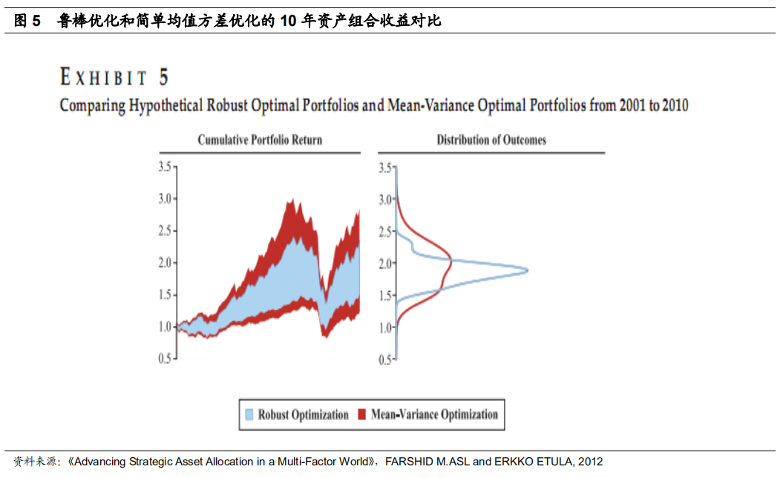
实证分析
稳健优化结果的鲁棒性：
首先，使用以上的因素模型用过 2000 年前的数据来推测战略投资资产的预期收益和风险。
接着我们通过添加符合正态分布的随机扰动项---完全契合预期收益预测标准差的独立随机误差创造 1000 个波动。
将波动后的预期收益和资产的协方差矩阵代入鲁棒优化模型和传统的均值回归模型来获得这1000个波动中每一个波动所对应的资产组合比重。
在此基础上我们对2001到2010年间股票组合的进行模拟净值测算
可以看到经过鲁棒优化的投资组合的累积收益相较于传统 MV 模型优化要集中的多，无论是在即时的情况（左图）还是在十年总结时（右图）。

Slide 22
资产配置
1
Black Litterman
2
Robust Mean-variance Model
3
风险平价
4
风险预算
5
指数追踪

Slide 23
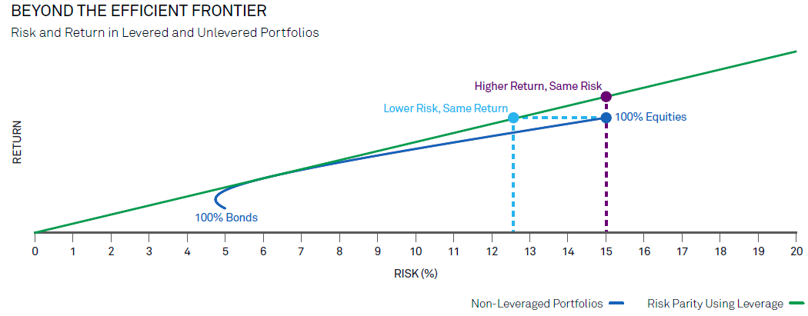
风险平价
图：风险平价组合与有效前沿
发 展
均值—方差模型
假设：理性投资者倾向于在低波动率的水平下寻求期望收益最大化
缺陷：每项资产都要有具体准确的预期收益假定（过于依赖参数）；权重通常极端，过于集中；不可添加主观要求
最小方差模型
无需过度依赖期望收益
总体风险贡献最小
均值-方差有效前沿上的一个存在特殊解的点
风险平价模型
各资产的风险贡献相同
运用场景：大类资产配置，股票的行业配置等，常用于以风险控制为主要目的的大数目资产
国际市场自上世纪 90 年代开始就已经有了广泛的应用，其中桥水基金（Bridgewater）的全天候基金（All Weather）就是基于风险平价策略。自 1996 年以来到 2015 年，全天候基金的年化收益率超过同期标普 500 指数3.07%，而波动率也比同期标普 500 指数低 6.74%，同时夏普比率达到 0.64
标普500 VS. 桥水基金的“全天候”基金 (1927-2013年)
标普500 | 桥水基金的“全天候”策略
87年中有24年亏损(27.6%) | 投资者73年可获得收益
大萧条时期，下跌64.4%(1929-1932) | 1929-1932下跌20.55%
下跌期平均回撤13.66% | 下跌期平均回撤3.65%
桥水基金的资产配置
 | 通胀 | 通缩
经济增长 | 25%风险 股票、商品、公司债、新兴市场债 | 25%风险 通胀联系债券、商品、新兴市场债
经济衰退 | 25%风险 国债、通胀联系债券 | 25%风险 股票、国债
Notes:
资产组合构建的问题最早由 Markowitz（1952）在均值—方差模型框架下进行系统讨论，鉴于其缺陷，投资者也在寻找相对直观简便、同时无需过度依赖期望收益的加权配置方法，如等权重模型、最小方差模型。然而从资产组合风险的角度来说，这两种方法都没有达到组合风险分散化的目标，这就产生了风险平价模型，追求资产本身的风险权重平衡。
图示如右，在相同风险水平下，风险平价组合的预期收益更高（图中紫色点），抑或是相同预期收益下，风险平价组合的风险更低（图中蓝色点）

Slide 24
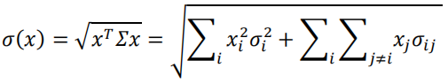
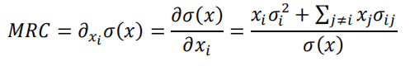
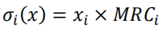
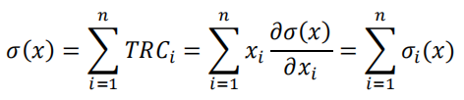
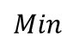
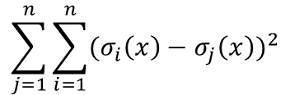
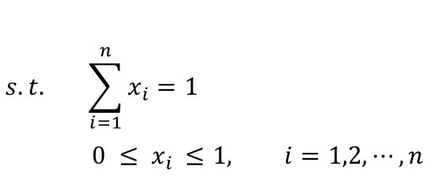
风险平价
数学实现
基础理论：
组合总风险：
边际风险贡献：
资产i的总风险贡献：
MRC，即 Marginal Risk Contributions
或称为TRC，即 Total Risk Contribution
总体风险合计：
$$\sum_{j=1}^{n}{\sum_{i=1}^{n}{{{(σ}_{i}\left(x\right)−σ_{j}\left(x\right))}^{2}}}$$
条件最优化求解：
$$Min$$
$$s.t. \sum_{i=1}^{n}{x_{i}=1} \\ 0 ≤ x_{i }≤1, i=1,2,⋯,n$$
Notes:
𝑥为表示组合资产权重的列向量；i，j表示资产；𝜎𝑖2为资产𝑖的方差
MRC描述了单个资产权重的微小变化对组合波动率所带来的影响
MRC另一种表示方法：$MRC\left(X\right)=w_{X}^{2}σ_{X}^{2}+w_{X}w_{Y}ρ_{XY}σ_{X}σ_{Y}+w_{X}w_{Z}ρ_{XZ}σ_{X}σ_{Z}$
组合波动率可视为各资产总体风险贡献（权重*TRC）的加总
特殊情况1：若各资产拥有相同的波动率σ，则有唯一解，xi=βi^(-1) / ∑βi^(-1)
特殊情况2：若各资产间拥有相同的相关系数，则也有唯一解，如下一页

Slide 25
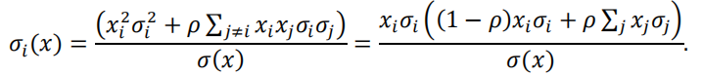
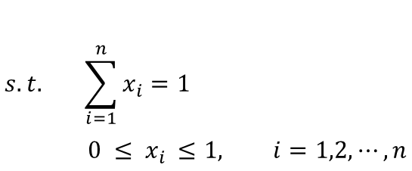
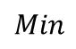
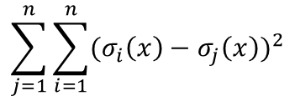
风险平价
数学实现
在一定条件下存在解析解：
原始风险平价策略：资产权重取决于1/𝜎，假设各资产间存在相同相关系数ρ
通常的数值解解法：
最优风险平价策略：非线性规划，不要求各资产间存在相同相关系数
$$s.t. \sum_{i=1}^{n}{x_{i}=1} \\ 0 ≤ x_{i }≤1, i=1,2,⋯,n$$
$$\sum_{j=1}^{n}{\sum_{i=1}^{n}{{{(σ}_{i}\left(x\right)−σ_{j}\left(x\right))}^{2}}}$$
$$Min$$
Notes:
特殊情况：当组合中仅有两个资产进行风险平价配置时，风险平价模型直接等价于波动率倒数法，无需满足ρ=0，$w_{X}/w_{Y}=σ_{Y}/σ_{X}$，$w_{X}=\frac{σ_{Y}}{σ_{X}+σ_{Y}}$
相关性：
当ρ＝0时，$w_{X}/w_{Y}=σ_{Y}/σ_{X}$，$w_{X}/w_{Z}=σ_{Z}/σ_{X}$，$w_{Y}/w_{Z}=σ_{Z}/σ_{Y}$
当ρ≠0且不同时，无解析式，数值求解，即转换为程序中的最优化问题进行规划求解
A 资产i的边际风险贡献σi(x)可化简为如图，结合i和j的σ相同，可得到𝑥𝑖𝜎𝑖 = 𝑥𝑗𝜎𝑗，即各资产的权重与方差之积相同。又权重和为1，可得到解析解
B 通常情况只能非线性规划求数值解，用到的是SQP（Sequential Quadratic Programming）算法，结合不能卖空的权重限制，来求解优化

Slide 26


风险平价
图1：回测的股债权重变化—海外资产
回测-国内外资产策略对比
海外资产：
标的：MSCI 世界股票指数，花期全球政府债券指数
回测区间：2000 年 1 月至 2011 年 12 月，一年期的滚动窗口
每个月对组合再平衡一次
债券类资产：权重波动范围52.6%~78.5%，均值67.2%
权益类资产：权重波动范围21.5%~47.4%。均值32.8%
图2：回测的股债权重变化—国内资产
国内资产：
标的：中证 1000 指数，中证企业债指数
回测区间： 2008 年 1 月 2 日至2017 年 9 月 30 日
每个月对组合再平衡一次
债券类资产：波动范围82.43%~98.67%，平均权重高达 91.34%
权益类资产：波动范围1.33%～17.57，平均权重仅为8.66%。
Notes:
资产权重随时间有着十分剧烈的变化，与当时的市场环境景气度关系很大。例如在 2008 年的金融危机期间，权益类资产的权重就迅速下降至 20%附近。
造成国内外权重配比如此大差异的直接原因是，国内权益类和债券类资产的波动率之比达到了9:1，使得风险平价组合更像是一个持股上限为 20%的二级债基，资产配置效果不佳

Slide 27


风险平价（券商结果，样本期均为一年）
回测-不同资产策略对比
2008 年 12 月至 2016 年 6 月不同策略的滚动测试表现
 | 风险平价 FOF | 均值-方差 FOF | 等权重 FOF | 波动率倒数 FOF
累计收益 | 51.05% | 41.69% | 123.64% | 29.89%
年化收益 | 5.60% | 4.71% | 11.22% | 3.52%
年化波动率 | 3.21% | 3.25% | 10.11% | 1.96%
夏普比率 | 0.966 | 0.681 | 0.863 | 0.519
最大回撤 | 3.71% | 4.09% | 13.62% | 4.68%
Calmar 比率 | 1.512 | 1.152 | 0.824 | 0.751
图1：各策略下资产组合*的净值走势
图2： 包含5类资产的风险平价的权重分配
资产组合*：上证综指、中债总财富(总值)指数、CRB 综合现货指数
参考研报： 20160725-华泰证券-风险平价模型实证研究：风险平价模型在大类资产配置及行业配置中的应用
Notes:
最小方差追求整体波动率最小；风险平价追求

Slide 28


风险平价（自建结果）
模型说明
基础理论：
数据说明： 2012/01/01-2019/12/10 日度数据，换仓频率为月度
资产：股票（沪深300），债券（上证5年国债），商品（SHFE黄金）
对照：最小方差组合，等权重组合
一些规则：
没有杠杆和卖空，因此各项资产权重位于0和1之间
前252个工作日不进行调仓
协方差矩阵为前252个交易日的资产相关度
一些指标的计算方式:

Slide 29

风险平价（自建结果）
由差值的波动可见，在整体行情下行的时候，差值通常增加，说明风险平价的表现优于最小方差模型
整体行情上涨幅度较小时二者相近，幅度较大时由于风险平价模型的股票权重较高，涨幅略大于后者，使得差值增大
总结：
在对资产收益无明确预判时，风险平价组合的表现最为稳健
若组合中的资产数量较少，资产间的相关性差异不大，策略表现良好

Slide 30



风险平价 补充：风险的其他度量方式
波动率的风险度量：便于计算，但是组合价值的正向变化也被定义为风险；投资者更习惯于将亏损作为风险高低的评判标准
基于预期最大回撤的风险度量：投资组合的最大回撤不会超过每个资产最大回撤的加权和，
组合的最大风险
X为payoff，w为权重，ESi=ES(Xi)为第 i 个资产的预期最大回撤。每一个资产的绝对风险贡献为wiESi，相对风险贡献如下
基于在险价值（VaR）的风险度量：
在险价值：在一定概率水平（置信度）下，某一金融资产或证券组合价值在未来特定时期内的最大可能损失
组合的风险：
Prob —— 资产价值损失小于可能损失上限的概率，即英文的Probability
ΔPΔt —— 某一金融资产在一定持有期Δt的价值损失额
VaR —— 给定置信水平a下的在险价值，即可能的损失上限
1−α —— 给定的置信水平
估计组合损失的概率分布：历史数据/经验分布法、方差协方差方法（假设正态分布）、Monte-Carlo方法
不同股票的VaR不能直接相加，因为其概率分布不一定独立
基于预期最大回撤的风险平价构建：海通证券，风险平价策略在FOF中的应用4
基于在险价值的风险平价构建：https://zhuanlan.zhihu.com/p/21946827
Notes:
在本系列之前的所有平价组合中，都是用协方差矩阵，即资产的波动率和相关性，度量风险，资产对组合的贡献率可通过组合风险对权重的偏导数来定义。这种约定俗成的定义方式最大的优点是便于计算，但是资产组合价值的正向与方向变化都会增加波动性，而投资者往往不会认为资产组合价值正向变化是一种风险
大家似乎更习惯于将可能遭遇的亏损作为风险高低的评判标准。因此，在险价值（VaR）、条件在险价值（CVaR）和预期最大回撤（Expected Shortfall，ES）成为了一类十分流行的风险度量指标。
ES：考虑资产之间的相关性，适用于面对共同危机（如2008年）时无法用资产间负相关性来抵消部分风险的情况
VaR：α是指风险水平 (1 - 置信水平)，取5%时可以这样理解，有100种可能发生的情况，最坏的5种情况发生时，资产将最低遭到多少的损失。

Slide 31
资产配置
1
Black Litterman
2
Robust Mean-variance Model
3
风险平价
4
风险预算
5
指数追踪

Slide 32



风险预算
概 述
预算策略包括：权重预算（直接赋给资产权重）、业绩预算（根据目标收益赋权）、风险预算
风险贡献度：风险对整个资产组合的贡献
风险预算权重：单个资产的风险贡献度占整个风险的比例
欧拉配置原则：收益率正态分布下，风险度量指标满足
意 义
稳定性：相比于马科维茨组合优化理论依赖于参数估计准确性，风险预算模型的权重较为稳定，且不会导致资产过度集中
多种风险度量方式，改善协方差的不足
参考文献：
海通证券-大类资产配置及模型研究（一）：风险预算模型
Notes:
【资产最好不要用期权，因为期权非线性】
【统计显著通常由p值或t值衡量，反映估计结果在统计意义上是否由抽样误差引起；经济显著通常由估计系数的大小衡量，反映估计结果对科学研究、个人决策或政策制定的重要性。二者共同决定一项研究的价值。理论上，统计显著不一定经济显著，统计不显著也可能经济显著；但实际研究中，经济学家往往重统计显著而轻经济显著。】

Slide 33

风险预算
风险预算最优化
第一，风险预算组合不是基于效用函数最大化的
第二，风险预算组合不明显依赖于资产的预期收益
Notes:
正文字号不做硬性规定，整洁美观即可。
自制图表颜色整体偏深红，要与模板协调

Slide 34




风险预算
风险预算设置的探索
Notes:
正文字号不做硬性规定，整洁美观即可。
自制图表颜色整体偏深红，要与模板协调

Slide 35

风险预算
风险预算与均值-方差对比

Slide 36
风险预算
风险预算组合权重-注释
三个资产的风险预算贡献计算示例
 | 资产1 | 资产2 | 资产3
E(r) | 0.080 | 0.080 | 0.050
σ | 0.200 | 0.210 | 0.100
ρ | 0.800
x_{i} | 0.383 | 0.202 | 0.415
RC_{i} | 0.022 | 0.012 | 0.011
R(x) | 0.045
b_{i} | 0.490 | 0.258 | 0.252
Notes:
最小方差追求整体波动率最小；风险平价追求

Slide 37

风险预算
风险度量指标
参考研报： 华泰证券-改进风险度量方式稳定提升风险模型表现的方法：风险预算模型如何度量风险更有效
Notes:
最小方差追求整体波动率最小；风险平价追求

Slide 38

风险预算
风险预算在战略资产配置中的应用

Slide 39

风险预算
风险预算在战略资产配置中的应用

Slide 40

风险预算
风险预算在战略资产配置中的应用

Slide 41
资产配置
1
Black Litterman
2
Robust Mean-variance Model
3
风险平价
4
风险预算
5
指数追踪

Slide 42
指数追踪（Index Tracking）
概 念
指数追踪是指通过利用一个的股票组合复制某一现实指数或者虚拟指数的市场表现，来获取与指数相近的收益，试图最小化跟踪误差（tracking error）。
特 点
指数追踪不同于指数复制（Index replication）。前者使用不同于指数的股票池追踪指数表现，而后者使用与指数完全相同的股票复制指数表现。
指数追踪通常使用少于指数成分股的股票。一个原因是避免持有过小的和流动性差的头寸，另一个原因是减少交易成本。
指数追踪的研究方法与指数增强（Smart Beta）极为相似，仅是目标函数和限制条件有少许不同。
指数追踪一般不涉及预测

Slide 43


简单追踪：待持股票已知
目 标
给定待追踪的指数和它的所有N只成分股，我们要使用已知的n只股票（n<N）追踪指数表现，使得跟踪误差尽可能小。
目标函数
Notes:
i

Slide 44


相似性替代：确定待持股票
目 标
给定待追踪的指数和它的所有N只成分股，我们要从中选出n只股票（n<N）追踪指数表现，使得这n只股票能最好的代表N只成分股
目标函数
Notes:
选择标的上进行改进

Slide 45


最小误差追踪：一般问题
目 标
给定待追踪的指数和它的所有N只成分股，我们要从中选出n只股票（n<N）追踪指数表现，使得跟踪误差尽可能小。
目标函数
Notes:
选择标的上进行改进

Slide 46

北京大学量化交易协会

